Slide 1

PHÒNG GD&ĐT QUẬN LONG BIÊN
TRƯỜNG TIỂU HỌC ÁI MỘ A
MÔN: Khoa học
Tiết : 43 – Tuần : 22
    BÀI: Âm thanh trong cuộc sống
    GV Thực hiện: Phạm Thúy Hồng

Slide 2
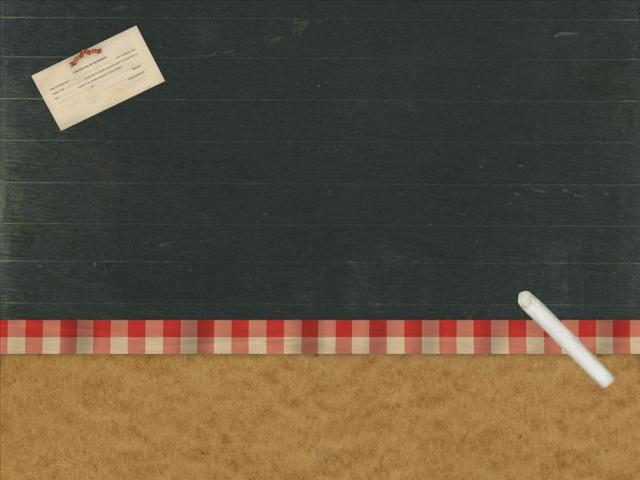
Kiểm tra bài cũ

Slide 3

1. Âm thanh do đâu mà có :
 a. Do ta gõ vào các vật.
 b. Do các vật va chạm nhau.
 c. Do các vật vang động phát ra

Slide 4
2. Âm thanh truyền qua các mċ trường :
 a. Chất rắn, chất lỏng.
 b. Chất lỏng, không khí
 c. Chất rắn, chất lỏng, không khí

Slide 5
3. Đúng ghi Đ, sai ghi S vào ô trống  trước các câu sau:
 a. Âm thanh khi lan truyền ra xa sẽ mạnh lên.
 b. Càng đứng xa nguồn âm thì nghe càng nhỏ.

Slide 6

?
?
Tìm từ diễn tả
âm thanh
?

Slide 7
Cạp ! Cạp !... Cạp ! Cạp !

Slide 8
Bíp! Bíp!... Bíp! Bíp!...

Slide 9
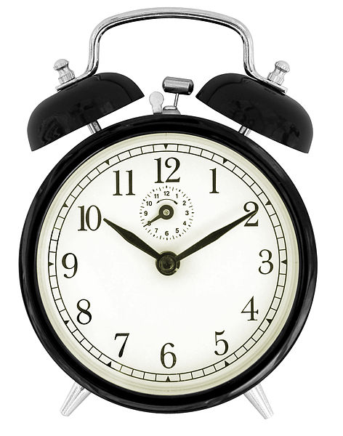
Tích ! tắc... Tích ! tắc...

Slide 10

Gâu! gâu!... Gâu! gâu!...

Slide 11

Meo! meo!... Meo! meo!...

Slide 12
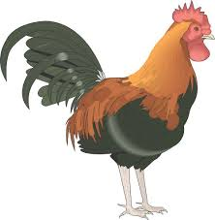
Ò ó o o o o !.. Ò ó o o o o...

Slide 13

Bài 43
ÂM THANH
TRONG CUỘC SỐNG

Slide 14
Vai trò của
âm thanh

Slide 15

Thảo luận nhóm 4 (3 phút)
- Họat động trong hình là gì ?
- Hoạt động ấy phát ra những âm thanh nào ?
- Vai trò của âm thanh đó ?

Slide 16
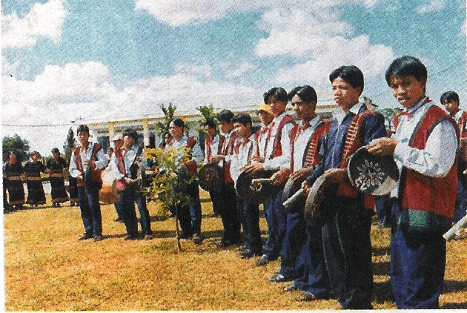
Gõ cồng chiêng
Tiếng cồng chiêng
Thường thức âm nhạc

Slide 17
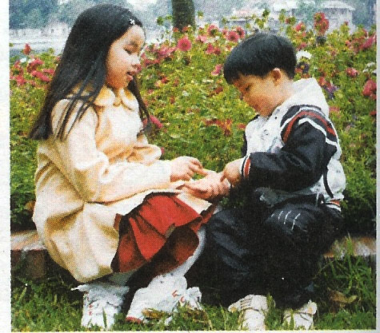
Tiếng nói
Trò chuyện
Trao đổi tâm tư, tình cảm

Slide 18
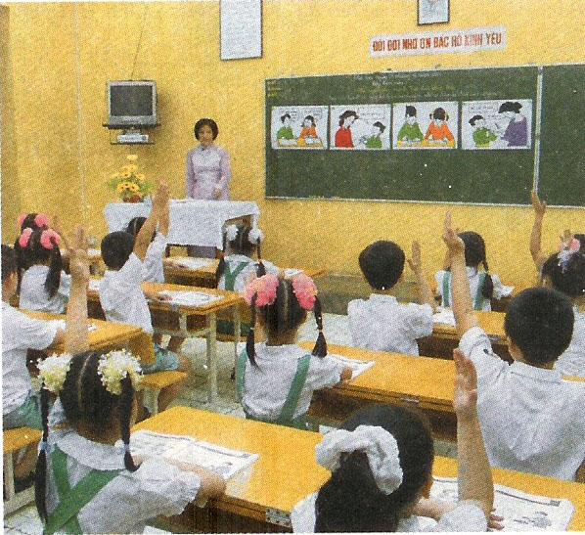
Dạy và học
Tiếng nói
Học tập

Slide 19
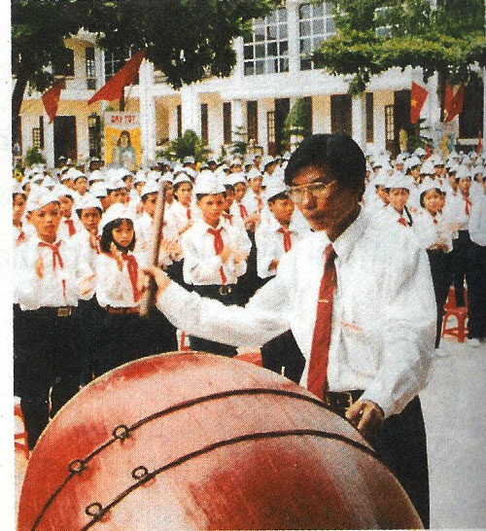
Đánh trống
Tiếng trống
Báo hiệu

Slide 21

Thường thức âm nhạc
Âm thanh cần thiết cho cuộc sống của chúng ta như thế nào ?
Vai trò của âm thanh
Giao tiếp
Họctập
Báo hiệu

Slide 22
Âm thanh
ưa thích và
không ưa thích
Em thích những loại âm thanh nào ?

Slide 23
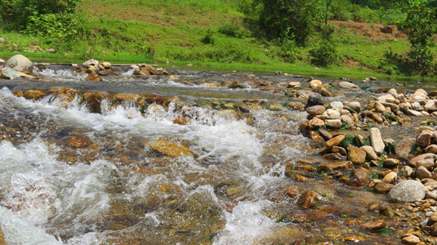

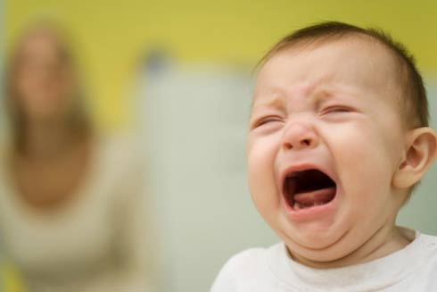

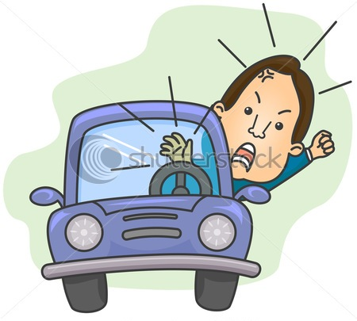
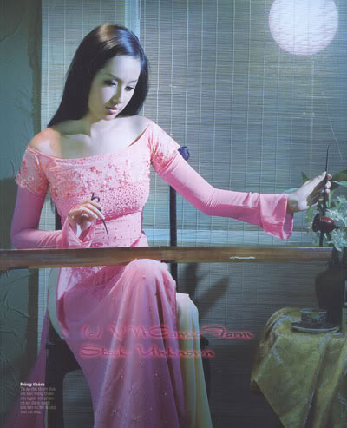
Tiếng còŁ xe
Tiếng khóc
Tiếng suối chảy
Tiếng ru con
Tiếng rao
Tiếng đàn bầu

Slide 25
Ích lợi của việc ghi lại được
âm thanh

Slide 26
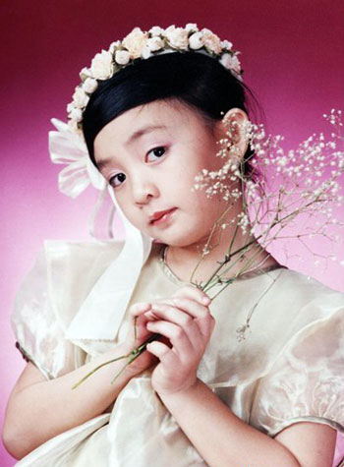
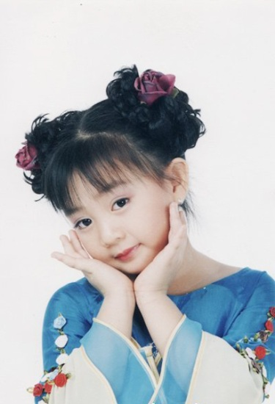


Slide 27
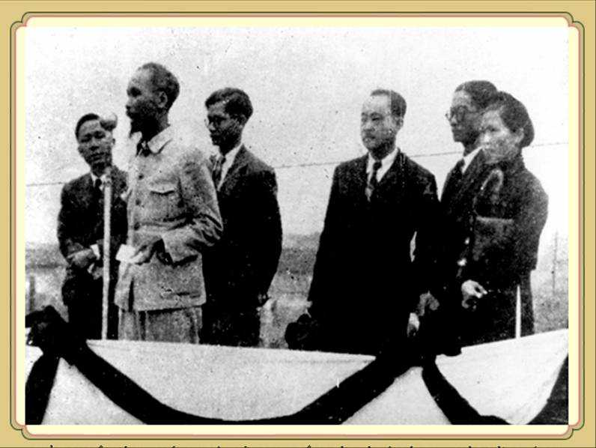

Slide 28

Thu thập được chính xác một khối lượng lớn các thông tin trong một thời gian ngắn mà nếu chỉ nhờ vào các giác quan, trí nhớ của con người thì chúng ta không thể thu thập ghi nhớ hết được.
Phản ánh một cách chính xác, trung thực và trong một số trường hợp nó như là các bằng chứng rất khách quan giúp cho chúng ta xác minh đúng tính chất và bản chất của sự vật, hiện tượng…
Giúp cho chúng ta có thể ghi nhớ lại những lời hay ý đẹp trong các bài phát biểu, các bản tin,… cũng như mọi âm thanh tiếng nói của con người một cách chính xác, trung thực nhất.

Slide 29
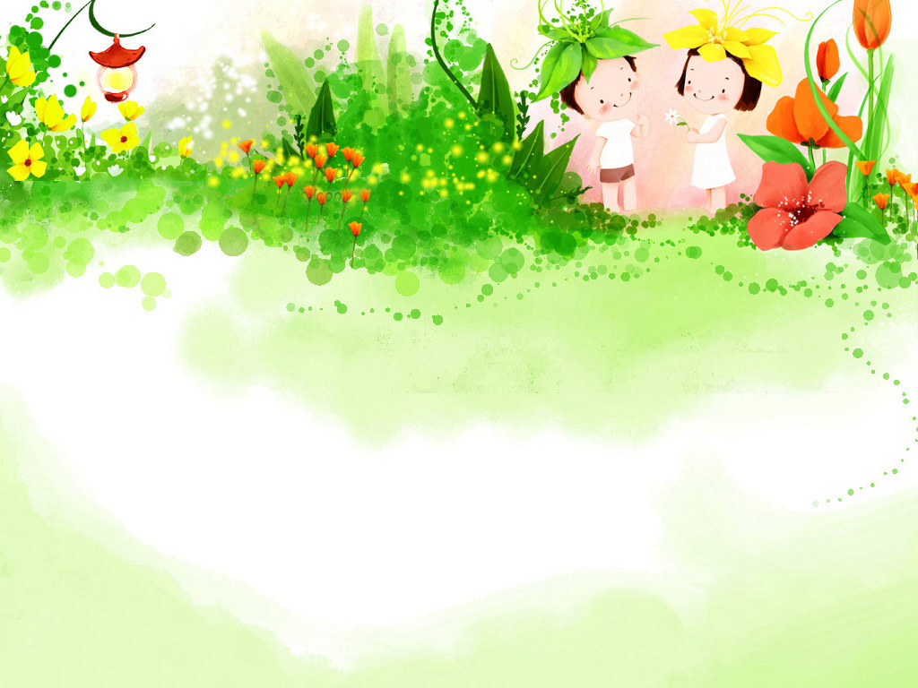
Em biết hiện nay có những cách ghi âm nào ?

Slide 30
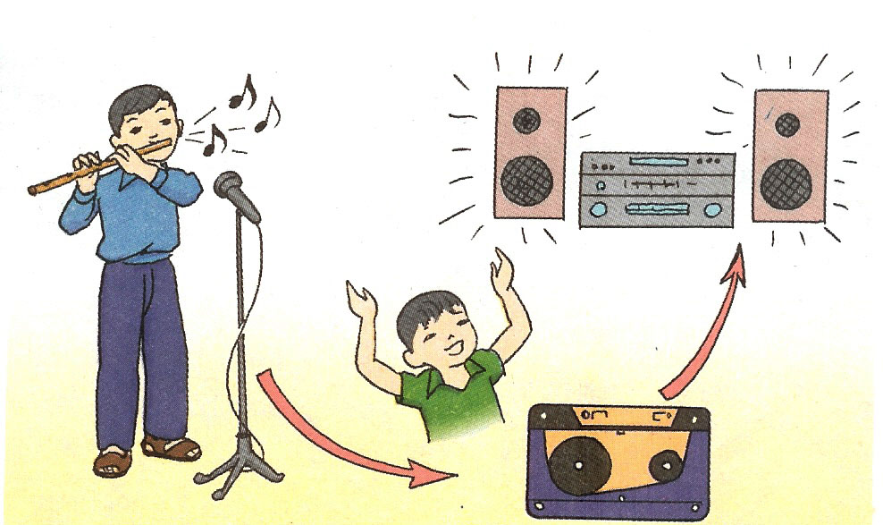

Slide 31

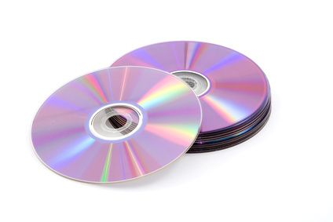
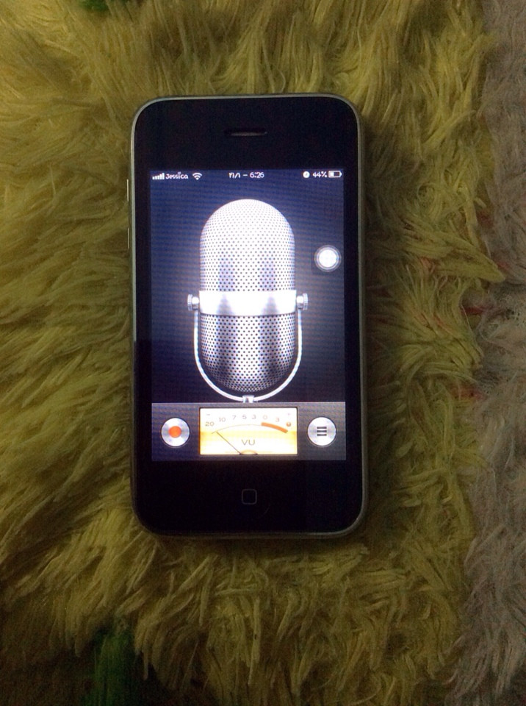
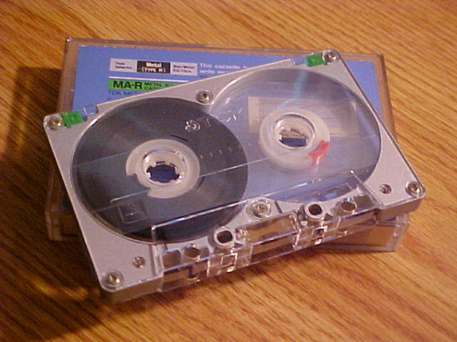

Slide 32
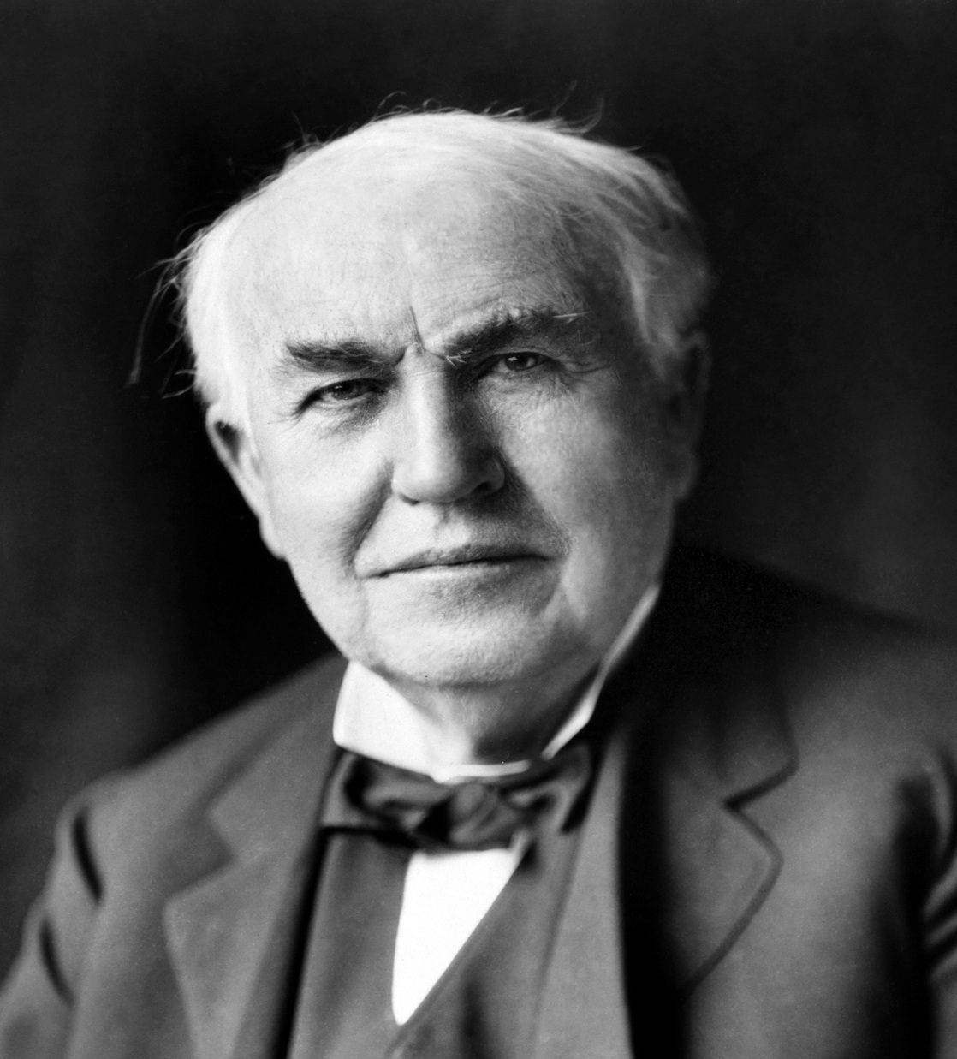
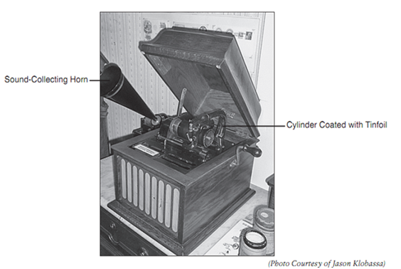

Slide 33

Hơn mŎ trăm năm trưϐ đây, nhà bác học Tô-mát Ê-đi-xơn đã phát minh ra chiếc máy hát. VớŁ chiếc máy này, lần đầu tiên âm thanh đã được ghi lại và phát ra. Ngày nay, ngưƟ ta có thể ghi âm vào băng cát-xét, đĩa CD,…
Âm thanh rất cần cho con ngưƟ. Nhờ có âm thanh, chúng ta có thể hůc tập, nói chuyện với nhau, thưởng thức âm nhạc, báo hiệu,…

Slide 34
Trò chơi

Slide 35
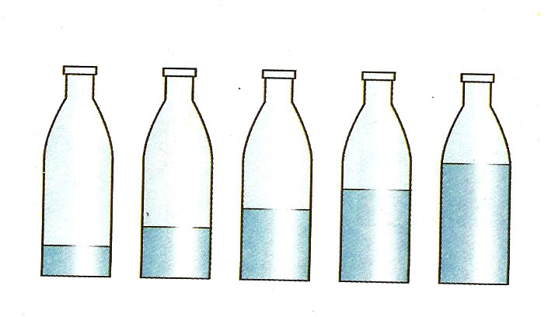
Làm nhạc cụ

Slide 36
Củng cố

Slide 37

Dặn dò

Slide 38


KÍNH CHÀO QUÝ THẦY CÔ

